Slide 1
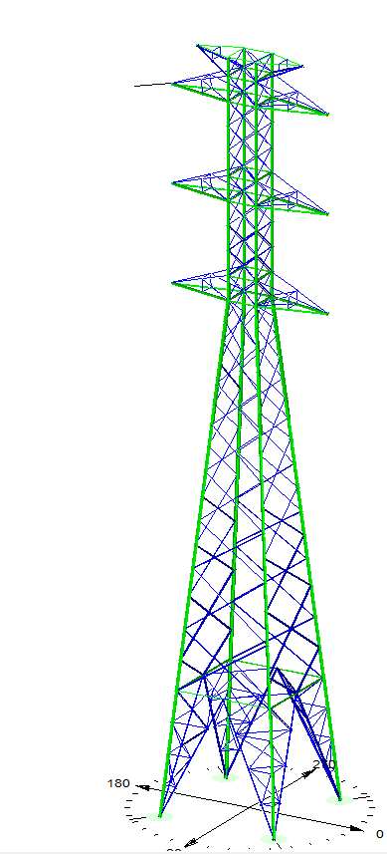
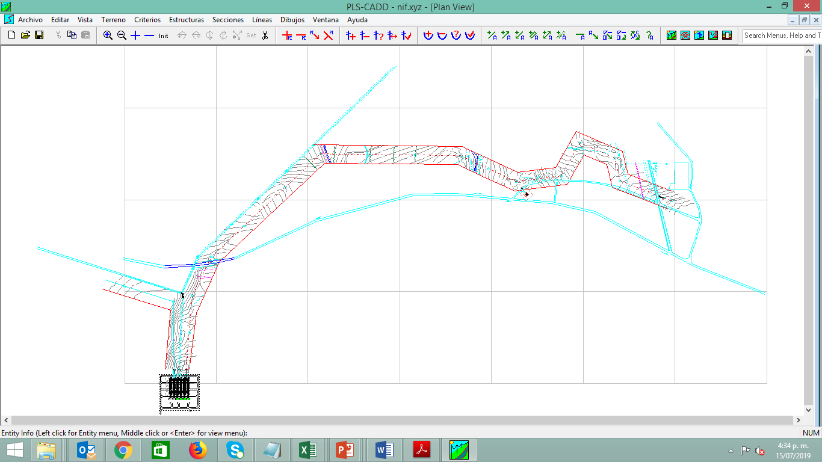
Ingeniería, Operación y Mantenimiento de Líneas Eléctricas de Transmisión
Sesión 2 – Documentos y Planos Fases Ingeniería, Operación y Mantenimiento

Slide 2
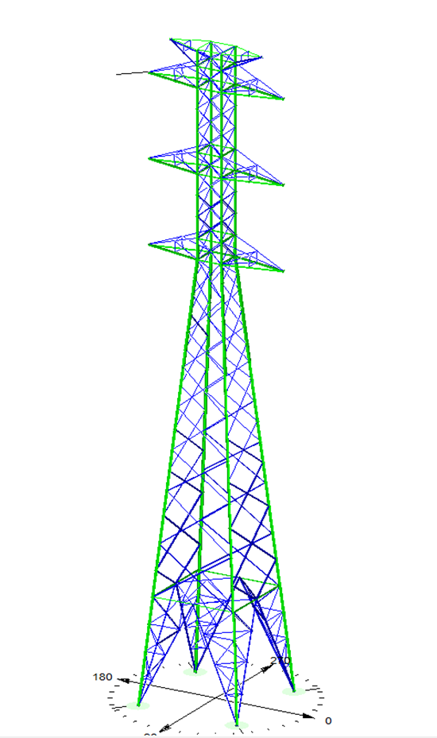
Productos a Generar en la fase de Ingeniería

Slide 3
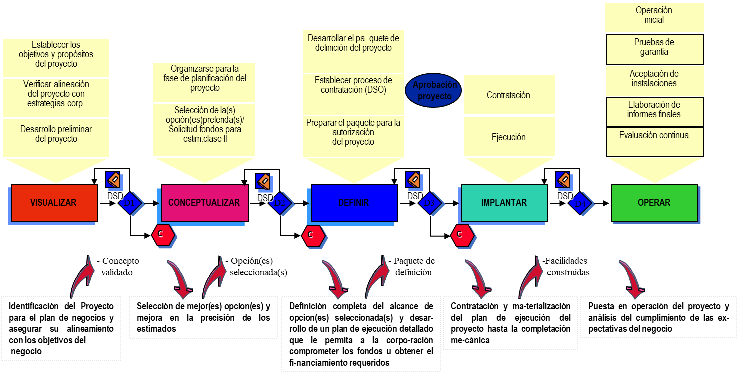
LAS METAS DE CADA FASE DEL PROCESO DE EJECUCION DE PROYECTOS

Slide 4
Documentos en la Fase de Ingeniería

Slide 5
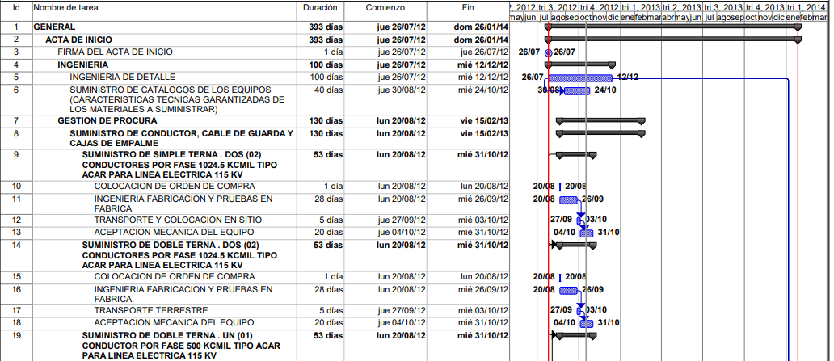
Planificación en la fase de ingenieria

Slide 6
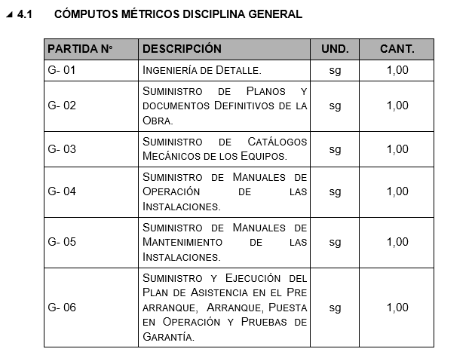
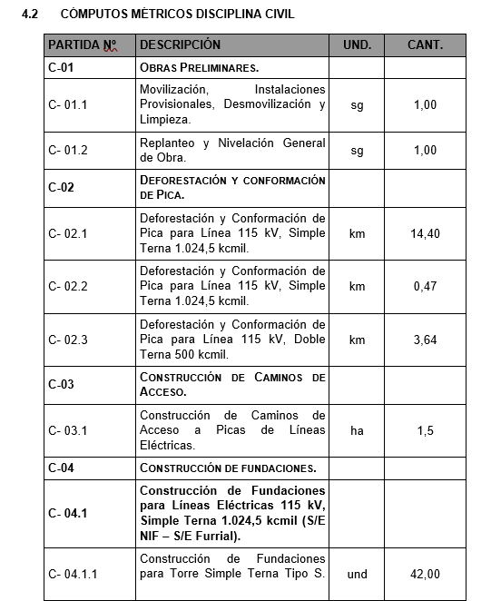
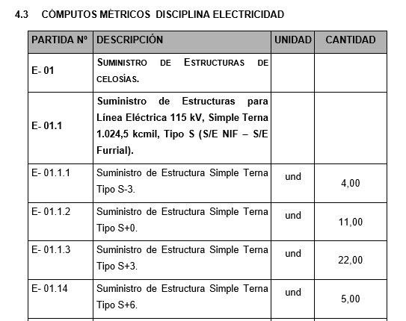
Metrados realizados en ingeniería

Slide 7
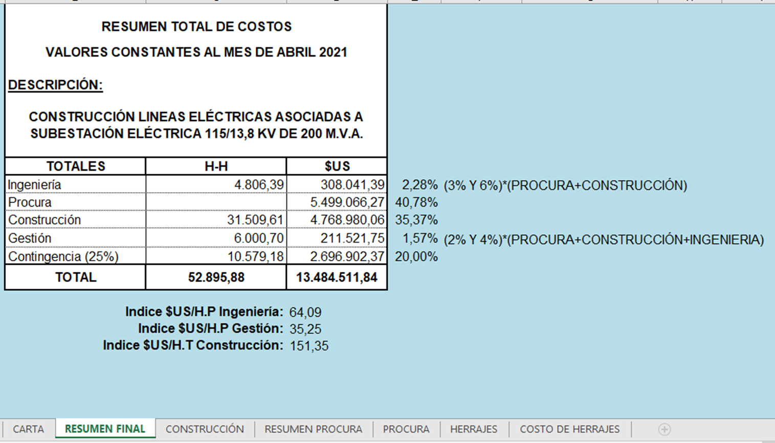
Estimación de costos durante la Ingenieria

Slide 8
Fase de Operación y Mantenimiento

Slide 9
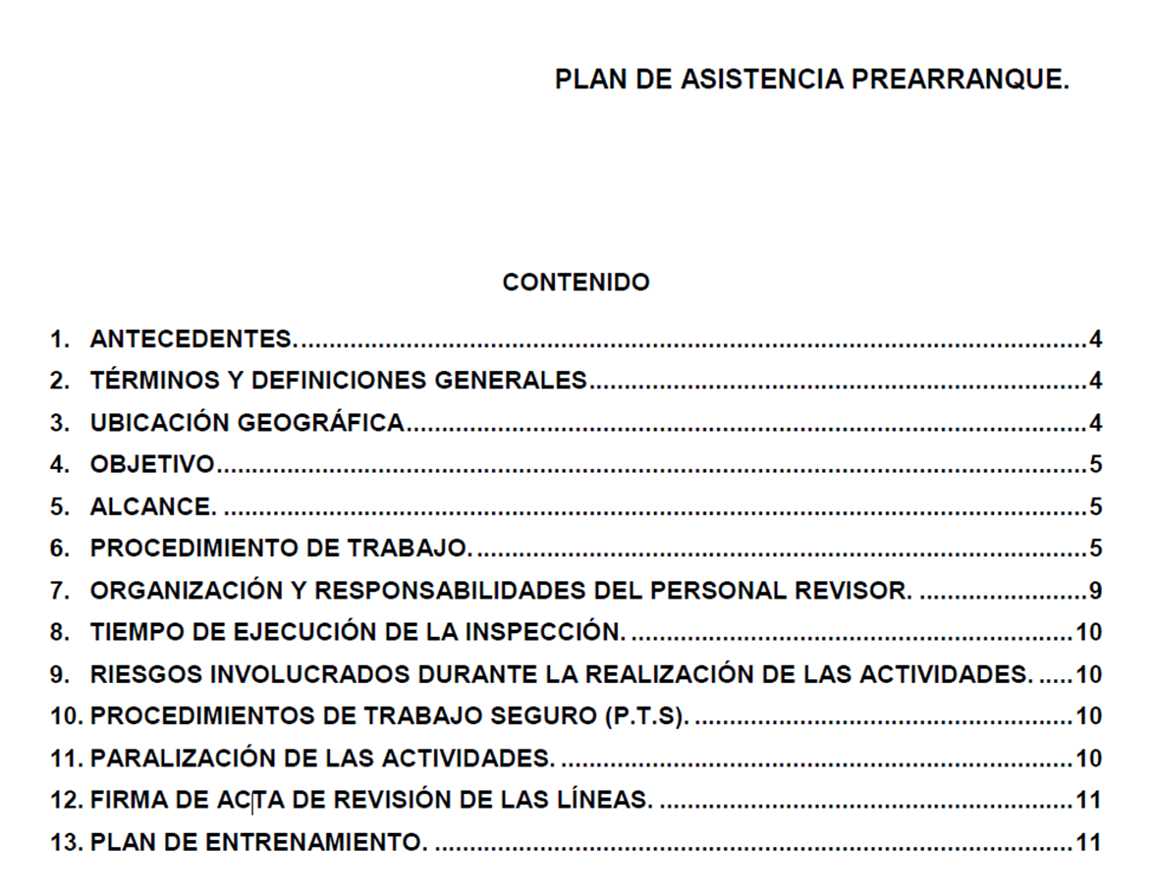
Plan de Asistencia en Operación

Slide 10
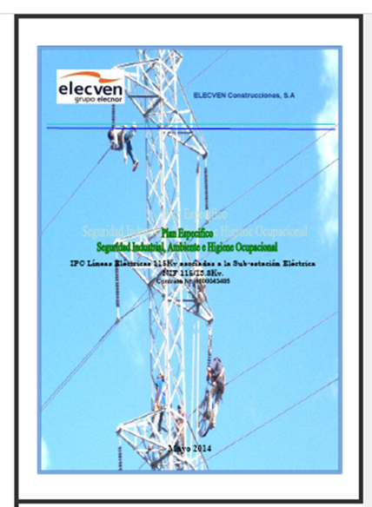
Plan de Seguridad y Análisis de Riesgos

Slide 11
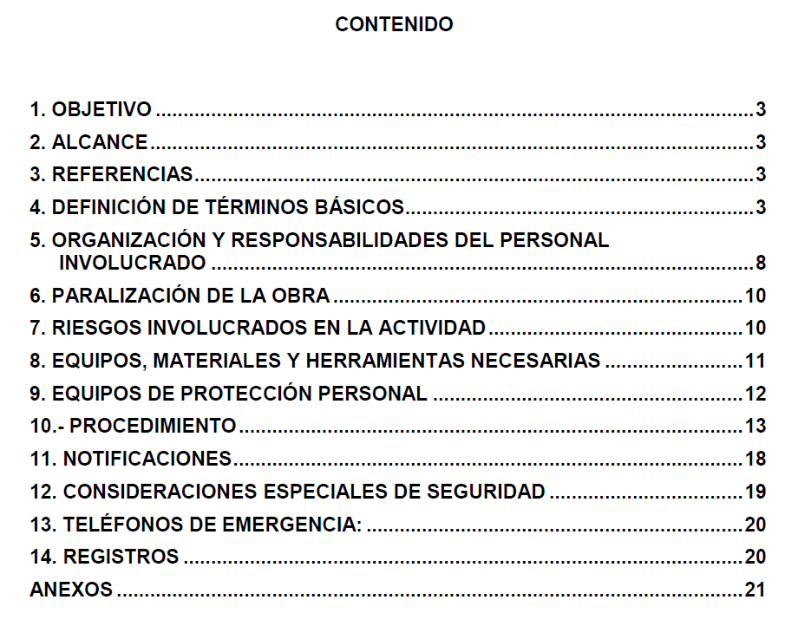
Procedimientos de Trabajos

Slide 12
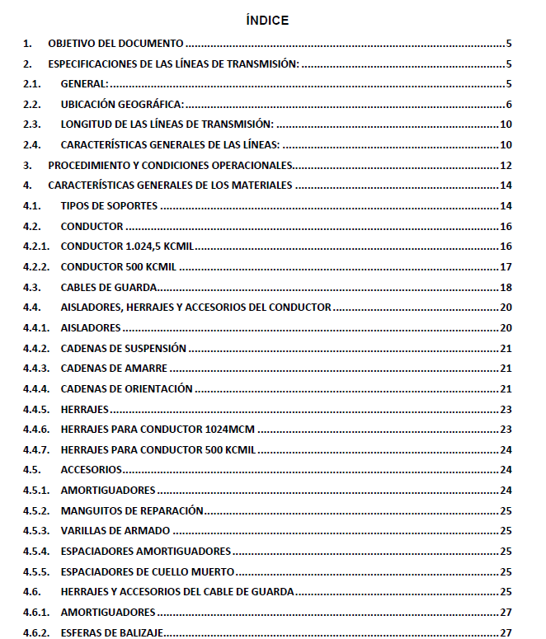
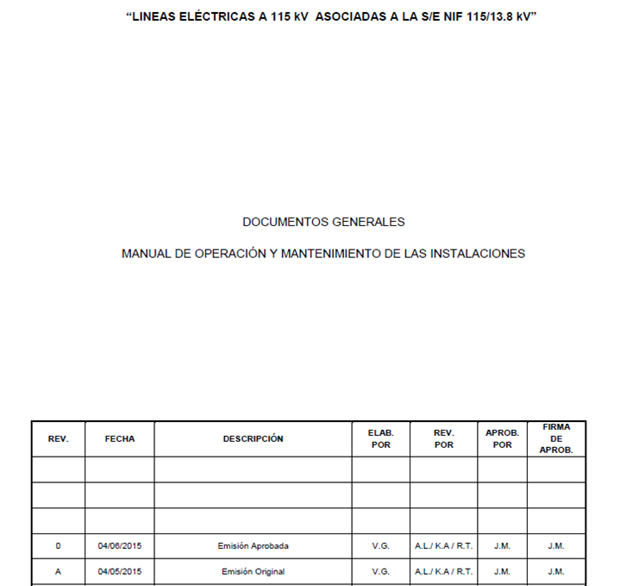
Manual de Operación y Mantenimiento

Slide 13
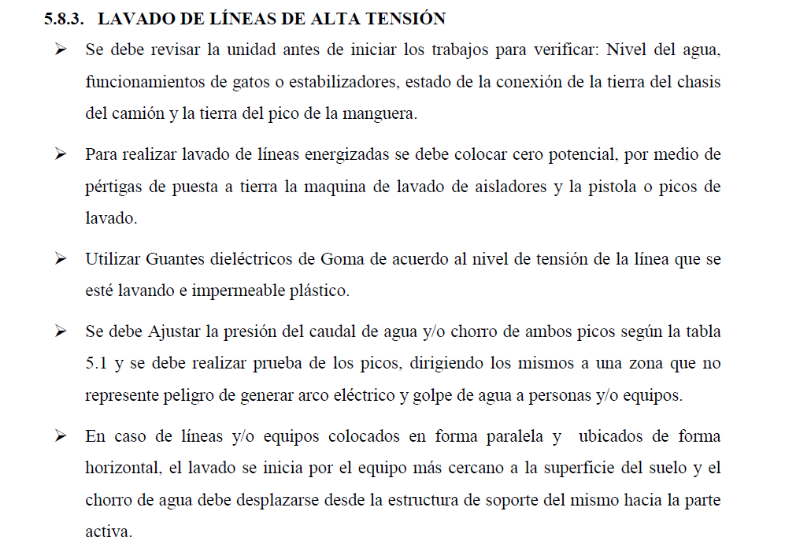
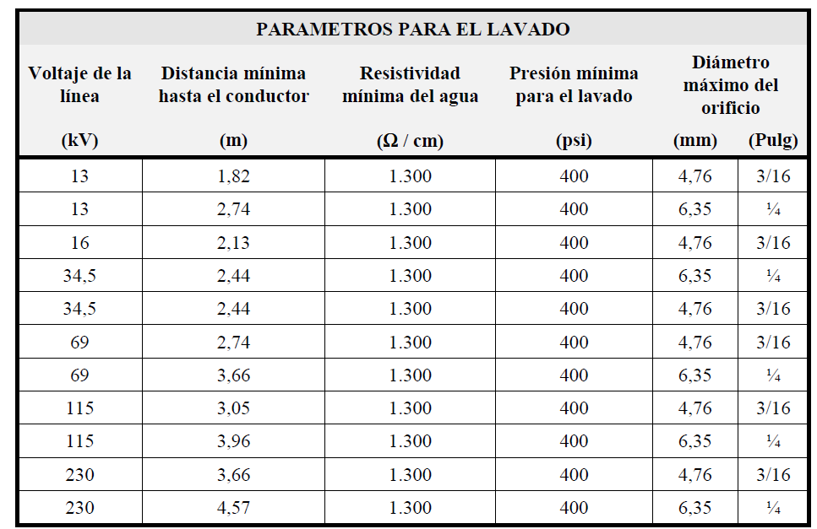
Mantenimiento de Aisladores

Slide 14
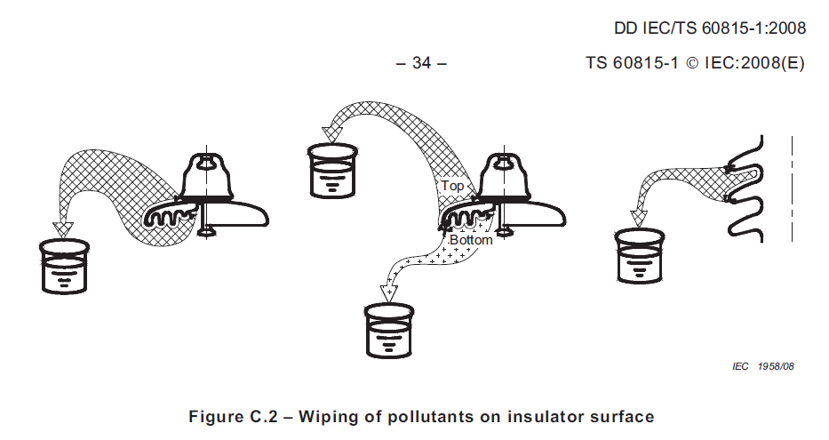
Mantenimiento de Aisladores

Slide 15
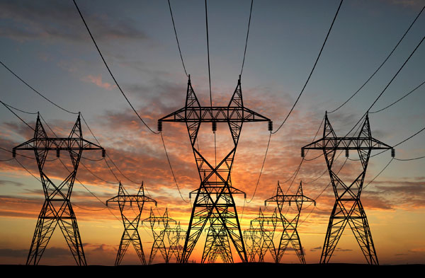
Líneas Eléctricas de Transmisión
GRACIAS

